Slide 1
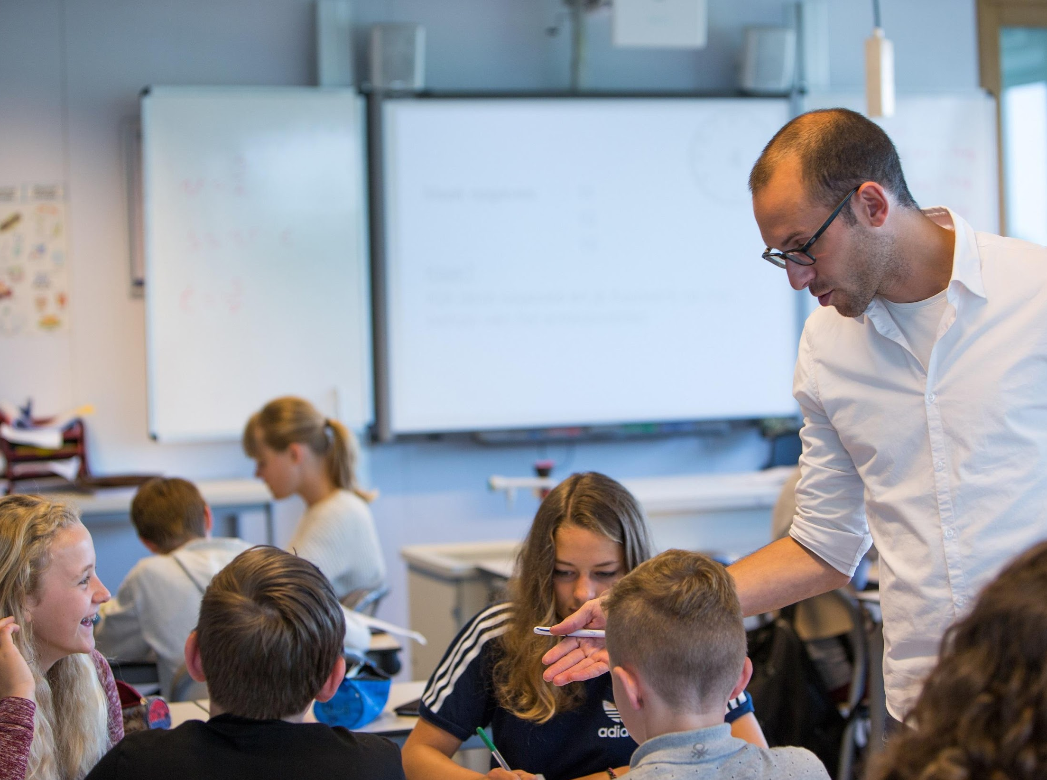




Positief gedrag bevorderen (2 vwo)

Slide 2
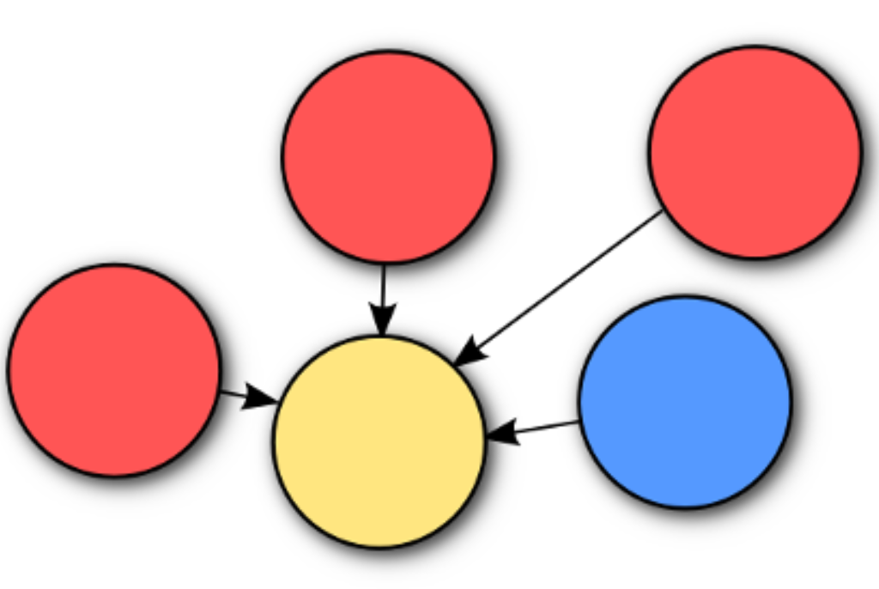
GESIGNALEERDE PROBLEMATIEK
Op basis van het screeningsinstrument PestPlotter werd in deze klas geconstateerd:
De sfeer in de klas is onveilig. Er wordt (cyber)gepest, spullen worden afgepakt en bepaalde leerlingen worden buitengesloten.

Slide 3
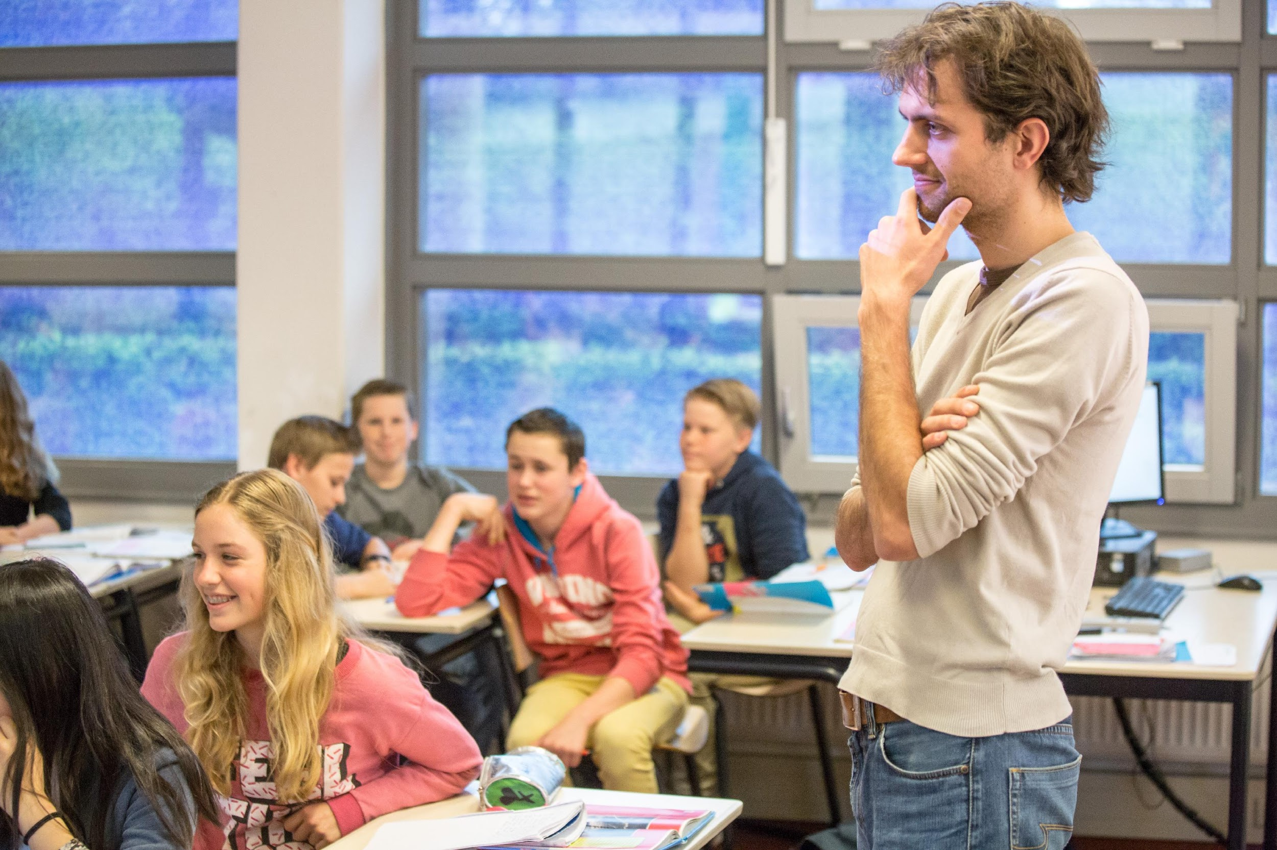
TWEE INTERVENTIELESSEN
Doel: Dat de leerlingen inzicht krijgen in groepsdynamiek en eigen rol binnen de groep.

Slide 4
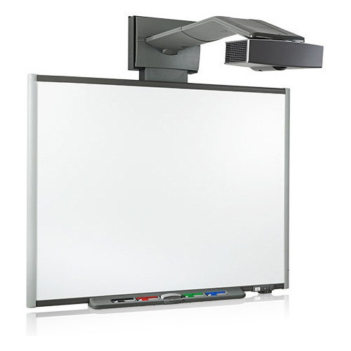
OPZET LES 1
Lesdoelen
Benoemen positief en negatief gedrag
Toepassen positief gedrag
Globale lesopzet
Leerlingen kijken naar drie filmpjes over verschillende soorten pestgedrag en beantwoorden daarna via kahoot stellingen over pesten.
In groepjes (vooraf gemaakt) bespreken ze de daarna de kahoot resultaten en plakken post-its met wat zij belangrijk vinden. Nabespreken aan de hand van vragen.
Les 1

Slide 5
ACTIVITEITEN LES 1
1
Klassikaal -
introductie onderwerp pestgedrag
4
In groepjes (vooraf ingedeeld)
Vragen beantwoorden over pestsituaties – één leerling vat samen
In groepjes de antwoorden op posters schrijven en met Post-its kan elke leerlingen aangeven welk antwoord zij het beste vinden.
2
Klassikaal
Kijken naar filmpjes over pestgedrag
5
3
Klassikaal- via kahoot vragen over pestgedrag beantwoorden (anoniem).
6
Nabespreken posters nav vragen
Wat zouden jullie anders doen? Hoe?
Samenvatten in kernpunten

Slide 6
MATERIALEN LES 1
kahoot vragen, afstemmen op data van klas over pesten. zie voorbeeld hier: https://create.kahoot.it/share/3f0fd0cf-9ec4-41b7-b6d3-f6a012947917
Link naar drie filmpjes you tube met pestgedrag (cyberpesten, spullen afpakken, verbaal/fysiek pesten) passend bij de leeftijd
Vragenformulier per groepje
Flaps/Posters en post-its

Slide 7
MATERIALEN LES 1: kahoot vragen
Filmfragment tonen,
waarna deze 3 vragen een voor een worden gesteld (10 sec):
Herken je dit gedrag in je klas?sec
Is dit bij jou wel eens gebeurd?
In welke rol herken jij jezelf wel eens?
10 sec

Slide 8
MATERIALEN LES 1: vragen voor groepjes
Bekijk de uitkomsten van de kahoot. Wat zegt dit over de klas?
Waarom denken jullie dat pesters zich zo gedragen?
Wat zouden jullie in deze situaties anders doen? Welke rol zou jij aannemen?

Slide 9
ERVARINGEN LES 1
Ervaringen leerlingen
Goed dat het besproken wordt
Wel spannend
Ik heb veel geleerd
Ik wist niet dat er zoveel gepest werd
Ervaringen docenten
Beter zicht op onderlinge relaties en pestgedrag in de klas
Veiligheid creeren in de klas
Ruimte nodig voor rollenspelen
Pesters lijken zich te onttrekken; extra aandacht hiervoor
Conclusies
Geschikt voor onderbouwklassen met pestgedrag.
Goed bruikbaar in mentorlessen met spanning tussen leerlingen.

Slide 10
OPZET LES 2
Lesdoelen
Benoemen positief en negatief gedrag
Toepassen positief gedrag
Globale lesbeschrijving
Kort resultaat vorige les nabespreken
Klas in vooraf bedachte groepen verdeeld in gemixte (sociale) dynamiek
lln moeten een kort rollenspel voorbereiden over een gegeven (pest) situatie
Iedere groep voert het uit (op toneel) en werd nabesproken
2e ronde rollenspel: 2 groepen worden samengevoegd en moeten hetzelfde rollenspel opnieuw opvoeren maar nu met wenselijk/goed gedrag.
De les nabespreken met de klas.
Les 2

Slide 11
ACTIVITEITEN LES 2
Opdracht 2
samengevoegde groepjes voeren situatie opnieuw op, maar met goed gedrag (verdediger, ingrijpen)
1
Klassikaal – opening
korte terugblik, instructie rollenspel
4
2
In 6 groepen – opdracht 1
situatie bij een pestgedrag uitspelen met verschillende pestrollen
5
Klassikaal nabespreken
3
Klassikaal kort nabespreken en instructie opdracht 2
6
Les evalueren

Slide 12
MATERIALEN LES 2
ROLLENSPELLEN. In de scene moet duidelijk zien zijn wie de pester is, wie de meeloper is, wie de beschermer is, wie de buitenstaander(s) zijn. Zorg dat iedereen een rol krijgt. Probeer je ook echt in die rol te verplaatsen.
Spullen afpakken
Thema’s die je in de scene kunt verwerken:
- afpakken van spullen, boeken, etui, telefoon, boeken
- gooien met andermans spullen, eten
- spullen stuk maken, fiets omgooien
- fysiek pesten (elkaar prikken, duwen, slaan enz.).
Cyberpesten
Thema’s die je in de scene kunt verwerken:
- pesten via whatsapp/ chatgroepen/ klassen-chats of andere social media
- foute foto’s/filmpjes plaatsen en doorsturen
- spammen op whatsapp of andere social media
- snitchen, roddels en
leugens verspreiden.
Buitensluiten
Denk aan thema’s als:
- iemand negeren
- roddelen in nabijheid van het slachtoffer
- iemand wel/niet uitnodigen voor feestje
- niet samen fietsen
- buitensluiten in gymles of gesprek of in de pauze
- iemand buitensluiten op kamp (kamerindeling).

Slide 13
ERVARINGEN LES 2
Ervaringen leerlingen
Leerzaam
Ook grappig hoe dit ging
Fijn om het zo te mogen doen in plaats van praten
Situaties herkende ik
Meer van deze lessen!
Ervaringen docenten
Iedereen deed serieus mee, door de scenes/rollenspellen had iedereen wat te zeggen.
De voorbereiding en goede structuur gaf vaart in de les.
Lln wilde langer met dit onderwerp doorgaan.
Conclusies
Geschikt voor onderbouwklassen met pestgedrag.
Goed bruikbaar in mentorlessen met spanning tussen leerlingen.
Goede voorbeeld, gewenste gedrag nu ook laten zien.

Slide 14
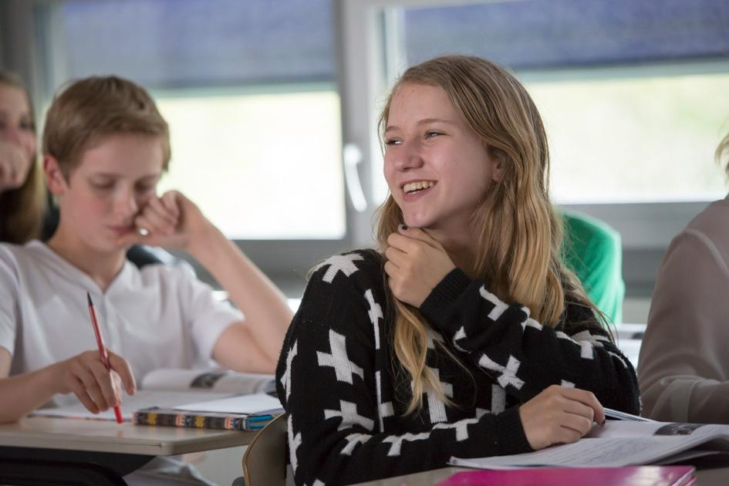
OPBRENGSTEN VAN DE LESSEN
Meer zicht op de klas, onderlinge relaties en pestgedrag gekregen
Leerzaam voor docenten en leerlingen
Ook echt goed voor deze klas, ze weten nu wat er speelt en durven het gesprek hierover aan te gaan
Docenten zouden deze les ook geven aan eigen mentorklas (sen).
Eén docent heeft 1e les ook gedaan in haar klas; beviel goed.
Overtuiging dat dit een heel bruikbare lessenserie is!

Slide 15
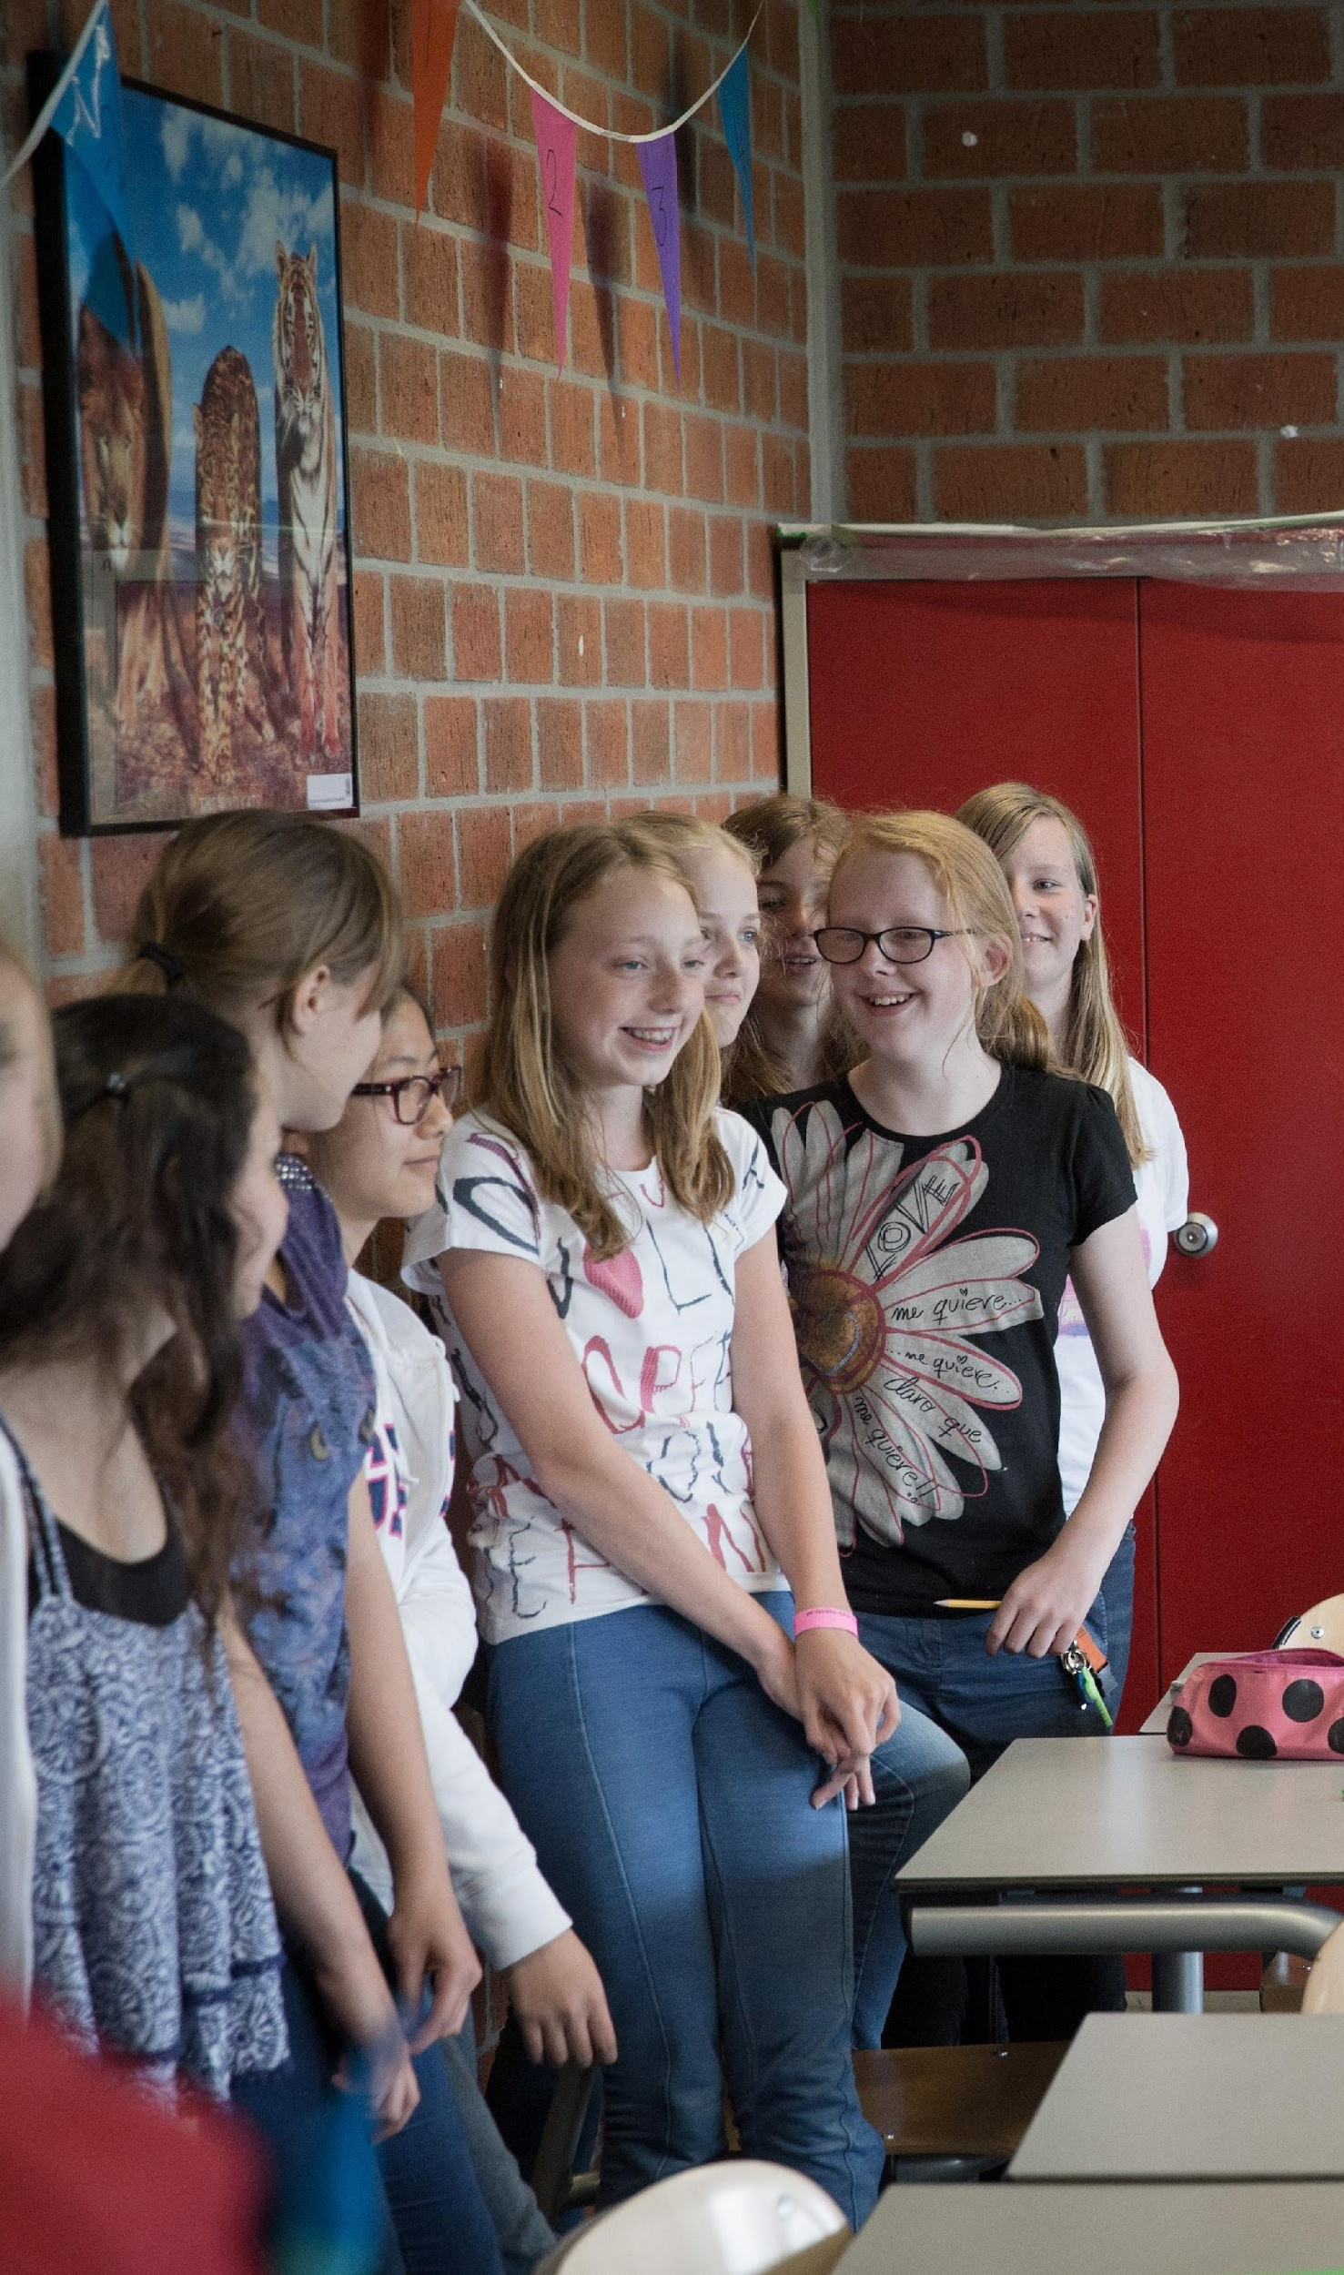
COLOFON
Tot stand gekomen binnen het project “Competentieversterking met PestPlotter en Lesson Study: samenwerken aan sociale veiligheid in de klas” met behulp van een subsidie van NRO.
Vrije Universiteit Amsterdam, 2020

